Slide 1


Couperen van antistolling in 18 dia’s
2024
Karina Meijer
Afdeling Hematologie UMCG

Slide 2

Agenda
(vooral) DOACs
  Dabigatran, Xa remmers (rivaroxa-, apixa-, edoxaban)
(een beetje) VKA
  vaste of variabele dosering PCC?
Laag Moleculair Gewichts Heparine
  nadroparine, enoxaparine, dalteparine, tinzaparine
Niet: trombocytenaggregatieremmers

Slide 3
Ingrepen
‘Stel, indien mogelijk, spoedingrepen bij patiënten die DOAC’s gebruiken tenminste één halfwaardetijd van het desbetreffende middel uit’

Slide 4
Richtlijn Antitrombotisch beleid
- dabigatran -
‘Overweeg om bij een levensbedreigende bloeding onder dabigatran idarucizumab te geven’
‘Overweeg om bij een niet levensbedreigende, maar wel ongecontroleerde bloeding onder dabigatran idarucizumab te geven’
‘Indien uitstel van de spoedingreep tot een levensbedreigende situatie leidt, overweeg dan om bij gebruik van dabigatran idarucizumab te geven’
Standaard dosis = 5 gram

Slide 5
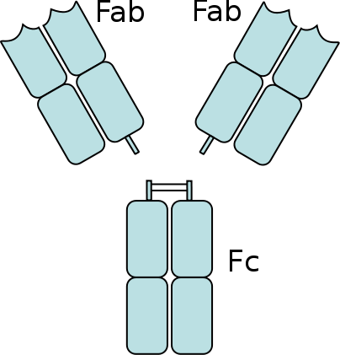

Anti-dabigatran
Anti-dabigatran antilichaam aDabi-Fab:
  anti-dabigatran antilichamen in muizen
  Gekloond, gehumaniseerd in Fabs, geselecteerd op bindingscapaciteit

Slide 6
Anti-dabigatran
Gedraagt zich als trombine: competeert om binding dabigatran,
350-maal hogere affiniteit
Geen stollingsactiviteit

Slide 7
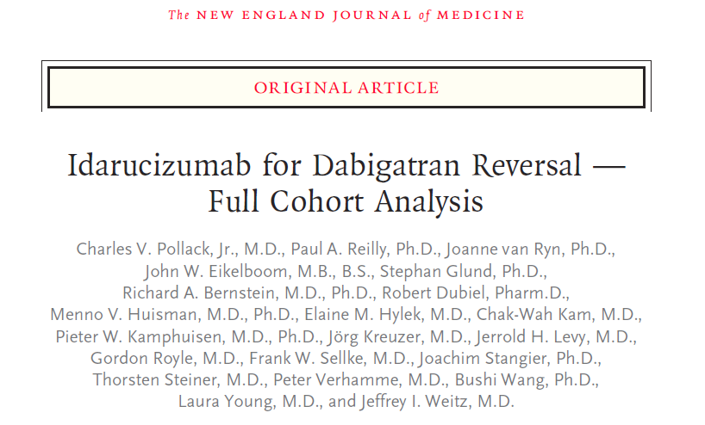
Idarucizumab - 1
Multicenter, prospectief,
open-label,
single arm cohort
Primair eindpunt: lab
  Secundair: hemostase, safety
301 ernstige bloedingen, 202 spoedingreep
  Med 78 jaar, 95% AF, 43% klaring <50
Tijd tussen laatste inname en toediening idarucizumab mediaan 14,6/18,0h

Slide 8
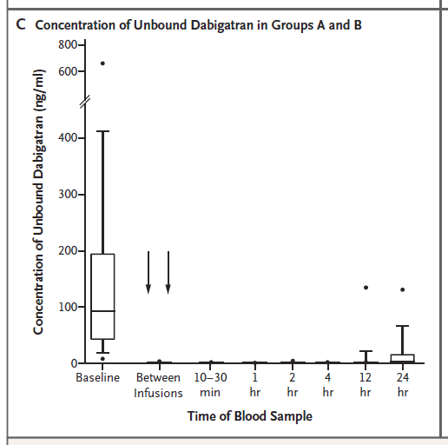
Idarucizumab - 2
100% correctie van lab
Kliniek niet beoordeelbaar geacht in ICH; non-ICH 67,7% respons binnen 24h
Ingreep met normale hemostase in 184/197 (93,4%)
30 d sterfte 13,5/12,6%; trombose 4,8%

Slide 9
Richtlijn Antitrombotisch beleid
- apixaban/rivaroxaban -
‘Overweeg om bij een levensbedreigende bloeding onder rivaroxaban of apixaban PCC 50E/kg of andexanet alfa te geven’
‘Overweeg om bij een niet levensbedreigende, maar wel ernstige bloeding onder Xa remmers PCC 25E/kg of PCC 50E/kg te geven.
‘Indien uitstel van de spoedingreep tot een levensbedreigende situatie leidt, overweeg dan om bij gebruik van Xa remmers PCC 50e/kg te geven. Houd in dat geval bij de ingreep rekening met een aanhoudend verhoogde bloedingsneiging. Andexanet alfa is niet geregistreerd voor het couperen van een orale Xa remmer bij noodzaak tot een acute ingreep’

Slide 10
Richtlijn Antitrombotisch beleid
- edoxaban -
‘Overweeg bij een levensbedreigende bloeding onder edoxaban PCC 50E/kg te geven’
‘Overweeg om bij een niet levensbedreigende, maar wel ernstige bloeding onder Xa remmers PCC 25E/kg of PCC 50E/kg te geven.
‘Indien uitstel van de spoedingreep tot een levensbedreigende situatie leidt, overweeg dan om bij gebruik van Xa remmers PCC 50e/kg te geven. Houd in dat geval bij de ingreep rekening met een aanhoudend verhoogde bloedingsneiging. Andexanet alfa is niet geregistreerd voor het couperen van een orale Xa remmer bij noodzaak tot een acute ingreep’

Slide 11
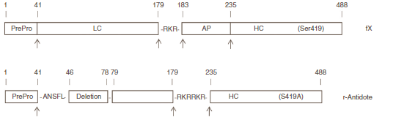
Anti Xa antidotum
Andexanet alfa: verkort en catalytisch inactief Xa molecuul
  deletie van GLA domein
  verandering in binding tussen lichte en zware keten
  serine vervangen door alanine in active-site

Slide 12
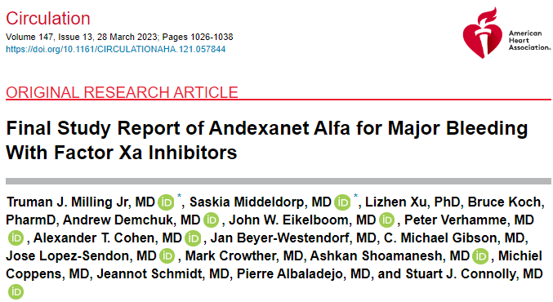
Andexanet - 1
Multicenter, prospectief, open-label, single group
Co-primairy eindpunt: verandering aXa en kliniek
479 ernstige bloedingen wv 349 evalueerbaar voor efficacy
  78 jaar, 81% AF, 50% klaring <60, 132 riva/172 apixa
Tijd tussen laatste inname en toediening andexanet gemiddeld 11,4

Slide 13
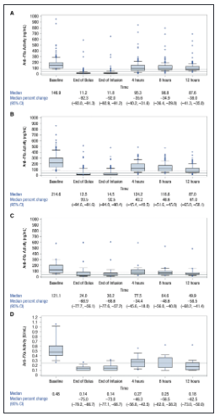
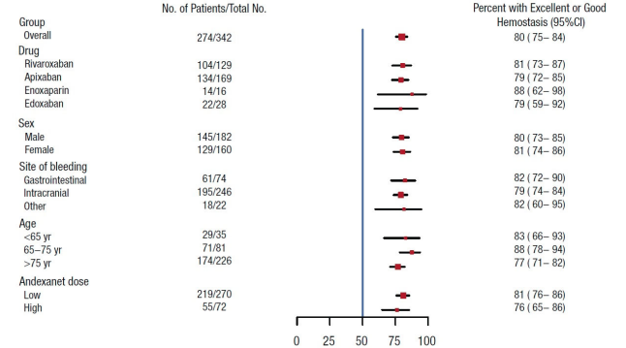
Andexanet - 2
30 d sterfte 15,7%, trombose 10,4%

Slide 14
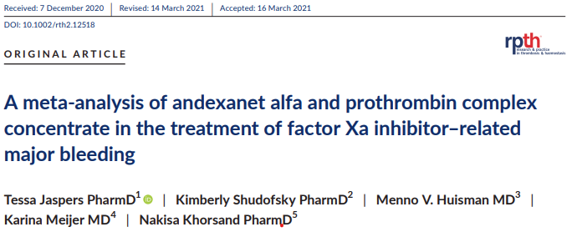

PCC
Data uit cohorten
Geen vergelijkende studies: niet vs placebo, niet vs specifieke antidota
Systematic reviews komen tot verschillende conclusies

Slide 15
Conclusie DOACs
Antidota moeten gegeven worden in situaties van bedreigende bloeding/spoedingreep
Geen goede vergelijkende data andexanet/PCC
Klinisch effect blijft onzeker bij ontbreken controlegroep in studies: niet geven bij niet-bedreigende bloeding, niet bij ingreep die uitgesteld kan worden
Ernstige bloeding identificeert kwetsbare pat

Slide 16
Richtlijn Antitrombotisch beleid
- VKA -
Bij patiënten met ernstige bloedingen of noodzaak tot acute ingreep onder VKA-behandeling:
Onderbreek tijdelijk VKA.
Geef 5 tot 10 mg vitamine K. Bij fenprocoumon dient vitamine K nog een aantal dagen gesuppleerd te worden.
Geef PCC in een vaste dosis of variabele dosis op basis van INR en gewicht.
Geef geen plasma om het effect van de VKA te antagoneren.
Maak ziekenhuisbreed afspraken over het toedienen van een variabele dosis of vaste dosis PCC en handel hiernaar.
Notes:
Doet iemand dat anders?

Slide 17
Richtlijn Antitrombotisch beleid
- LMWH -
‘Overweeg protamine bij spoedingrepen onder LMWH. Houd er rekening mee dat het effect onvolledig is’
UMCG protocol:
    1400 IC protaminesulfaat per 1000 IE anti-Xa LMWH
    Schat adhv gegeven doseringen in de afgelopen 24 uur, tijd sinds dosis en nierfunctie hoeveel LMWH nog aanwezig is. Ga uit van 25% eliminatie na 6 uur, 50% na 12 uur. Ga uit van halvering eliminatiesnelheid met klaring <30 ml/min
    Bereken de protamine dosis, wees terughoudend met doseringen groter dan 5000 IE. Geef eventueel eerst 5000 IE, en na 2-3h op geleide van kliniek nog eens 3000 IE
Notes:
Doet iemand dat anders?

Slide 18
Vragen, suggesties & verbeteringen?
Graag!
k.meijer@umcg.nl

